Slide 1
VFOM OMA overview Operational Monitoring and Analysis
Presenter:
Egor Tokmakov

Slide 2
Agenda
What is OMA
OMA in Operational Monitoring Tasks
OMA toolset for Solution Support
Data Discovery Performance
Error Categorization
VFOM OMA dashboards overview
Dashboard - [VFOM] Errors statistics overview
VFOM OMA reports overview
Report - TBAPI Response Time Metrics
VFOM OMA data entities
VFOM OMA implementation status
Useful links

Slide 3
What is OMA

Slide 4




OMA in Operational Monitoring Tasks
Mgmt
TSM, SDM, PD
NC business monitoring (KPIs)
OMA
L2/L3
Support
NC operational
process monitoring
NC application monitoring
Operational Monitoring
Root Cause Analysis
Proactive Support
KPIs calculation and Reporting
OMA
IT
Third party application monitoring
Set up and monitor solution operation and performance metrics
Define and track thresholds and apply corrective actions
Analyze root cause and find data patterns describing the error
Use error patterns to create error categories, for further auto-categorization
Create dev tickets and configure handling actions
Use Categorization to get comprehensive view of errors and their statuses at each moment
Know anomalies and mass faults timely, and react
Find and fix the problem before customer notices
Scheduled and on-demand reports for all users
Managers
Incident resolution team
Calculated KPIs that prove system operation metrics agreed in contract
Hardware monitoring
Notes:
На слайде перечислены основные задачи, с которыми сталкивается команда L2/L3 саппорта и где используется ОМА.
Операционный мониторинг. В рамках этой задачи команда саппорта должна тщательно изучить решение и определиться, какие показатели необходимо отслеживать, как их вычислять, какие значения допустимы, и настроить операционные дашборды, пороговые значения ключевых показателей, и нотификации. ОМА предоставляет стандартный набор дашбордов и визуализаций, хорошо работающих на продуктовой сборке. Однако проектные кастомизации могут потребовать доработки продуктовой поставки
Root Cause Analysis. Сбор информации об ошибках, анализ их причин и создание категорий ошибок. Назначение категорий – агрегировать все ошибки, которые имеют одинаковую причину и могут быть исправлены одинаковым образом. Категорию можно слинковать с девелоперским тикетом в ticket management system и задокументировать произвольную информацию по исправлению ошибки, таким образом создавая базу знаний ошибок и подходов к их исправлению. В дальнейшем, авто-категоризация будет автоматически определять новые ошибки в подходящую категорию, либо информировать пользователя, что подходящей категории пока не создана, таким образом существенно упорядочивая и ускоряя процесс анализа и исправления ошибок.
Третья задача – организация проактивной поддержки. Имея оперативную информацию о состоянии системы, количестве ошибок, их распределении по категориям, застрявших процессах и т. п. команда поддержки может приступить к исправлению проблем прежде чем заказчик о них заявит
И четвертая задача – это формирование регулярных отчетов, которые дают менеджменту информацию о работе команды саппорта и выполнении контрактных KPI, а самой команде саппорта позволяют координировать свои усилия и принимать оперативные и стратегические решения для улучшения качества работы системы.
Теперь давайте рассмотрим каждую из этих задач подробнее

Slide 5

OMA toolset for Solution Support
NC Customized product that is based on open-source Elasticsearch stack – full text search engine.
Customer solution
TOMS
Database
(business entities)
OMA
Elasticstack (NC customized)
UI Logs
System Event Dispatcher Events
Report
Get stats
features
email
Discover
csv
Categorize
full text search
Capture
…
Error Records +any entities
Alert
visualization
history trends
any query
…
…
dashboard

Slide 6
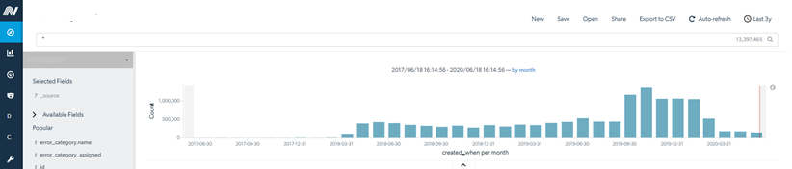
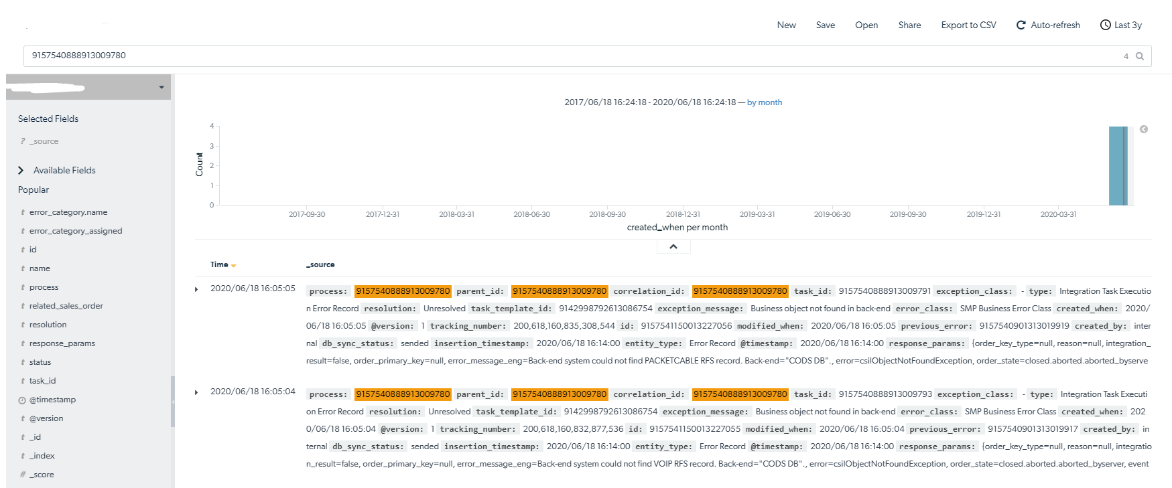
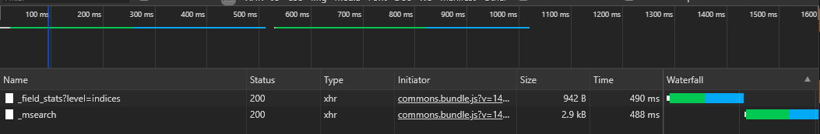
Data Discovery Performance
Discovering
For last 3 years
13,397,525 documents to query
4 documents found:
- by “contains value” query
- with no searching field specified
- all documents fields provided - within 1 second

Slide 7
Error Categorization
Production launch
Categories
Dev Teams
Proactive Error Handling
Application Errors
Exception message
Stacktrace
Task Template
1
Customer communication-readiness
2
Priority
Impact Evaluation
3
4
Realtime Error Trend
5
Workaround
6
Hotfix
7
8
Permanent Fix

Slide 8
VFOM OMA dashboards overview
Access Path: Dashboard tab -> Search by ‘VFOM’
Credentials for test server: user/user
Dashboard | Sample link
[VFOM] Errors statistics overview | https://10.109.29.89:5601/app/kibana#/dashboard/bf2793d0-aca7-11eb-bec5-7f965c803162
[VFOM] Errors Smart review | https://10.109.29.89:5601/app/kibana#/dashboard/800702a0-aca0-11eb-bec5-7f965c803162
[VFOM] Failed Orders statistics overview | https://10.109.29.89:5601/app/kibana#/dashboard/2e166080-c4e7-11eb-a640-878e150f2b7a
[VFOM] UI Events Statistics Overview | https://10.109.29.89:5601/app/kibana#/dashboard/f06e1c20-c129-11eb-ac7a-d384f4300d3e
[VFOM] TBAPI calls Statistics Overview | https://10.109.29.89:5601/app/kibana#/dashboard/c4ff4bb0-c172-11eb-ac7a-d384f4300d3e
* | In discussion / development

Slide 9
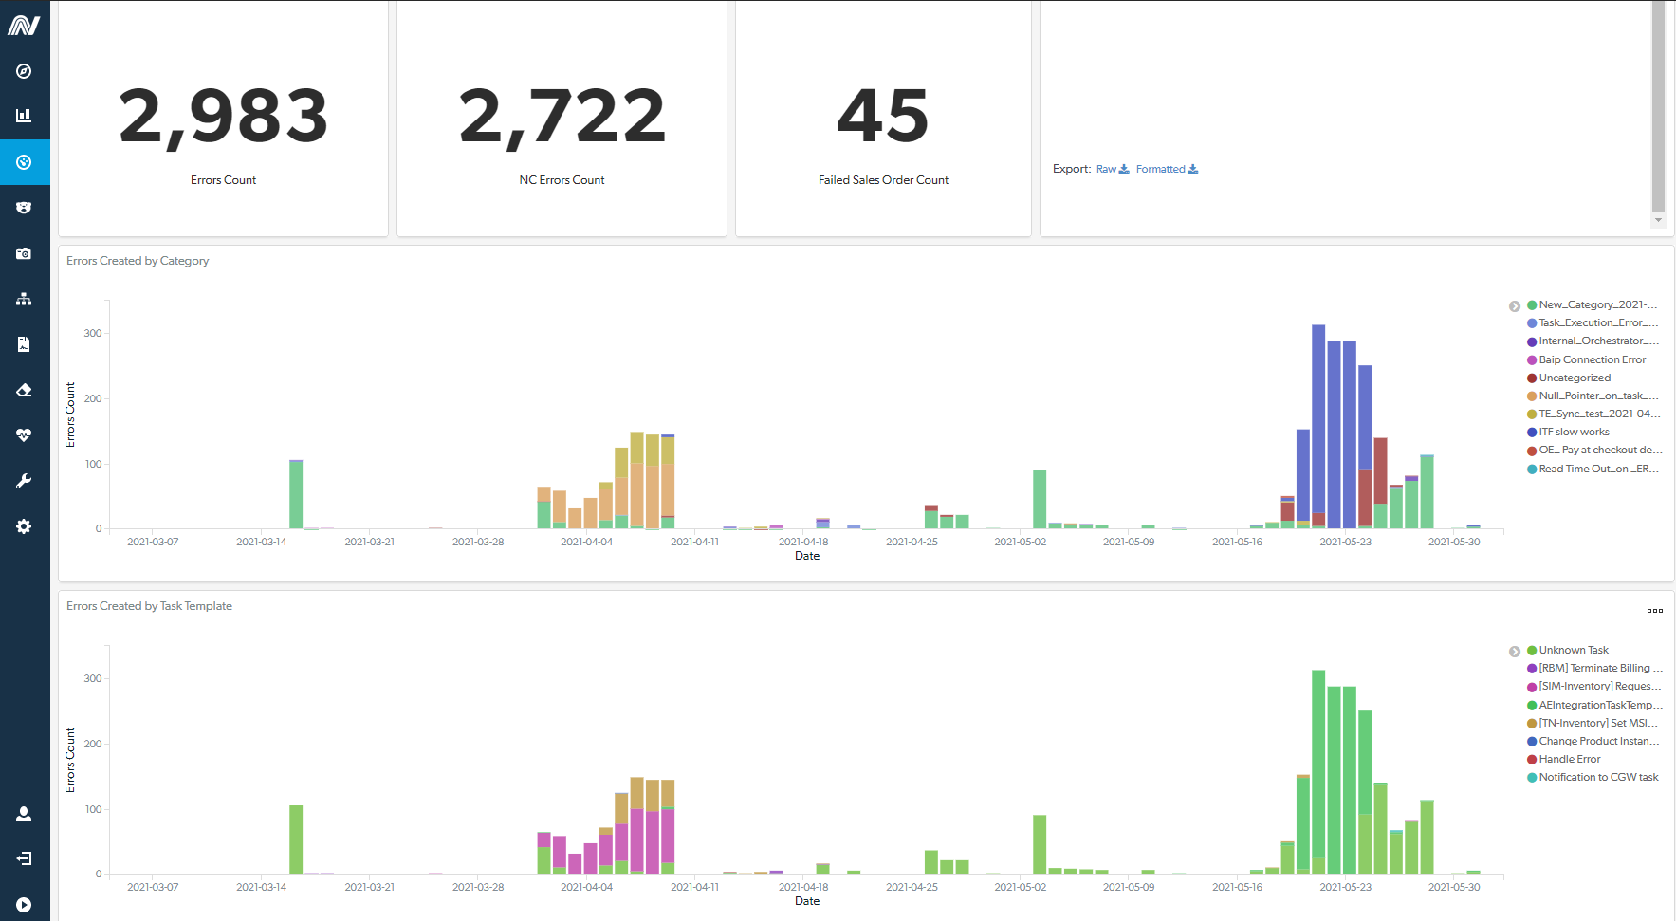
Dashboard - [VFOM] Errors statistics overview
NC Only Errors
Currently Failed Sales Orders
Total Errors
Errors created by Categories
Errors created by Task Template

Slide 10
VFOM OMA reports overview
Access Path: Reporting tab
Report | Description
[VFOMAN] KPI Metrics | "Error Free Orders" and "Failed Order Ratio" KPI
[VFOMAN] KPI UI metrics | UI response time KPI
TBAPI Response Time Metrics | TBAPI response time KPI
* | In discussion / development

Slide 11
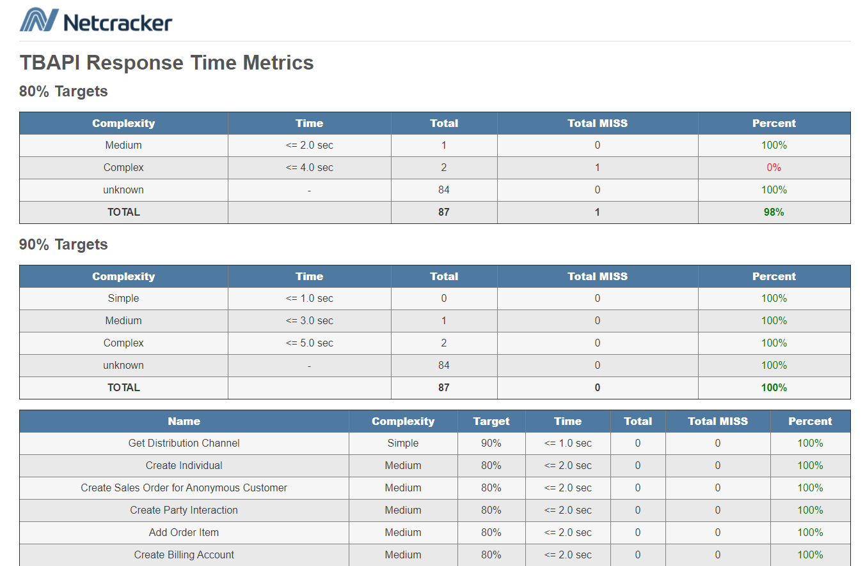
Report - TBAPI Response Time Metrics
Metrics by API Complexity and Target Groups
Problem Resolution Status
Metrics by API

Slide 12
VFOM OMA data entities
Data Entity | OMA index-pattern
TBAPI calls statistics | prometheus_stats
UI response | esc_metric
Sales Order | sales_order
Composite Order | composite_order
Process | process
Task | task
Error Record | error_record
Order | order
Access Log | access_log
Interaction | customer_interaction
Shipment Order | shipment_order
Move Order | move_order
Work Item | work_item

Slide 13
VFOM OMA implementation status
1) KPI reporting:
- TBAPI calls metrics report and CSV output for SLA Reporting Team [in testing]
- UI metrics report [in testing]
- UI metrics and transactions CSV output for SLA Reporting Team [in testing]
- Error Free Orders and Failed Order Ratio metrics report and CSV output - [in testing]
2) L2 tools:
- Treatment Engine [in testing]
- Prometheus metrics integration [not started]
- Dashboards [in build]
- Daily reports (errors, orders, ui/tbapi metrics) [not started]

Slide 14
Useful links
VFOM OMA support team:
Egor Tokmakov
Danil Zorin
Product page https://bass.netcracker.com/pages/viewpage.action?pageId=513788531
Product training sessions \\ftpcn\ftp\Projects\ORDER_TRK\Training\Videos
Product User Guides https://doc.netcracker.com/display/operationalmonitoringandanalysis003001000000/Operational+Monitoring+and+Analysis
Elasticsearch stack official documentation (v.6.4) https://www.elastic.co/products

Slide 15
Thank you

Slide 16
Cogeco OMA Architecture
TOMS
solution
-
Order
Tracker
solution
-

Slide 17
Cogeco OMA Architecture
Data capturing
TOMS
System
&
Transformation layer
Zookeper
Process
Events
Kafka
Customer Active
Orchestrator
Dispatcher
(
Directory server
persistent
queue
Other data
)
sources
Filebeat
...
Security integration layer
Identity
Postgres
Management
Oracle DB
Logstash
NC
modified
-
RDBL
-
Logs
-
Kafka
pipileine
pipileine
-
...
pipileine
Data
Transformation
service
-
NC
Kibana
other
vendors
Data Capture
Errors
Security
-
Raw data
Plugin
categorizer
plugin
plugin
Business data
(
transformed
)
Service data
Data Capture
(
Service
UI config
,
mappings etc
)
Errors
OTAI
Elasticsearch
categorizer
Service
Order tracker CLI tool
(
based on OTAI
)
Data storage layer
UI and plugins layer
(
with backend services
)

